Slide 1
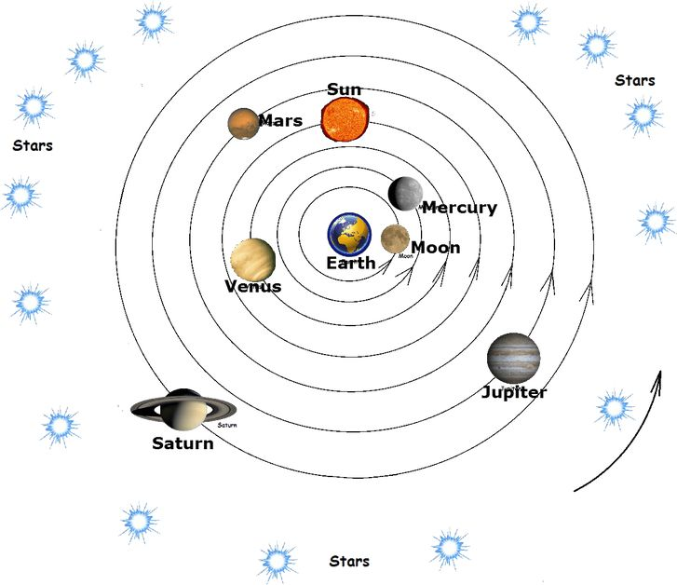
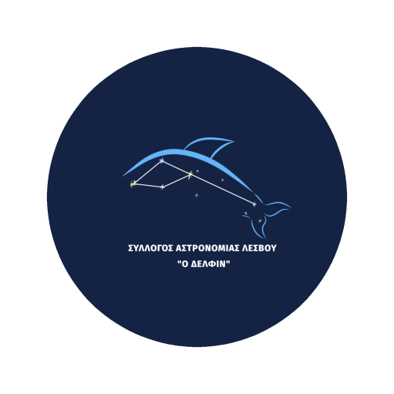
Η αστρονομία από τον μεσαίωνα και μετά
Ο κόσμος πριν τα τηλεσκόπια

Slide 2
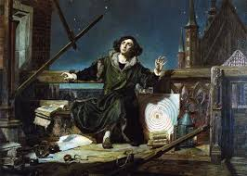
Αστρονομία και αστρολογία μαζί
Οι άνθρωποι εκείνη την εποχή πίστευαν ότι η Γη ήταν το κέντρο του κόσμου.
Υπήρχε η αντίληψη ότι οι πλανήτες και τα αστέρια επηρέαζαν τους ανθρώπους στην καθημερινότητά τους.
Η αστρονομία δεν είχε διαχωριστεί από την ψευδοεπιστήμη της αστρολογίας.
Οι αστρονόμοι της εποχής δεν διέθεταν τηλεσκόπια. Έτσι δεν μπορούσαν να εξελίξουν την αστρονομία.
Η ανθρωπότητα δεν ήταν έτοιμη για την αστρονομία και την κοσμολογία.

Slide 3
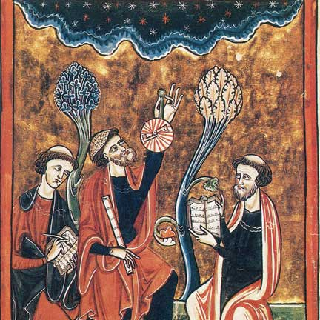
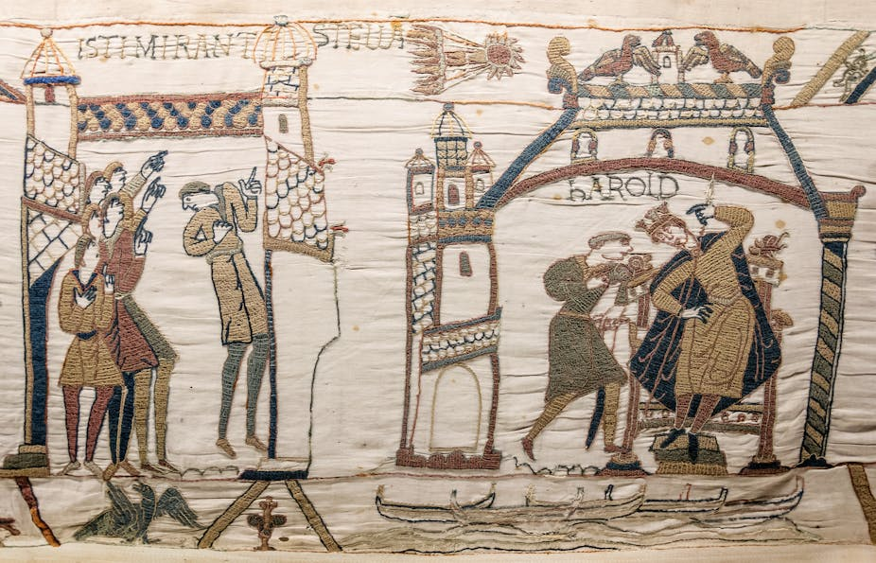
Ο ρόλος των αστρονόμων της εποχής
Οι αστρονόμοι των βασιλικών αυλών έπρεπε βασικά να προβλέπουν έκτακτα γεγονότα, όπως την εμφάνιση κομητών.
Οι μελέτες των αστρονόμων αφορούσαν την σύνδεση του νυχτερινού ουρανού με την θρησκεία.
Οι κομήτες θεωρούνταν κακά νέα

Slide 4
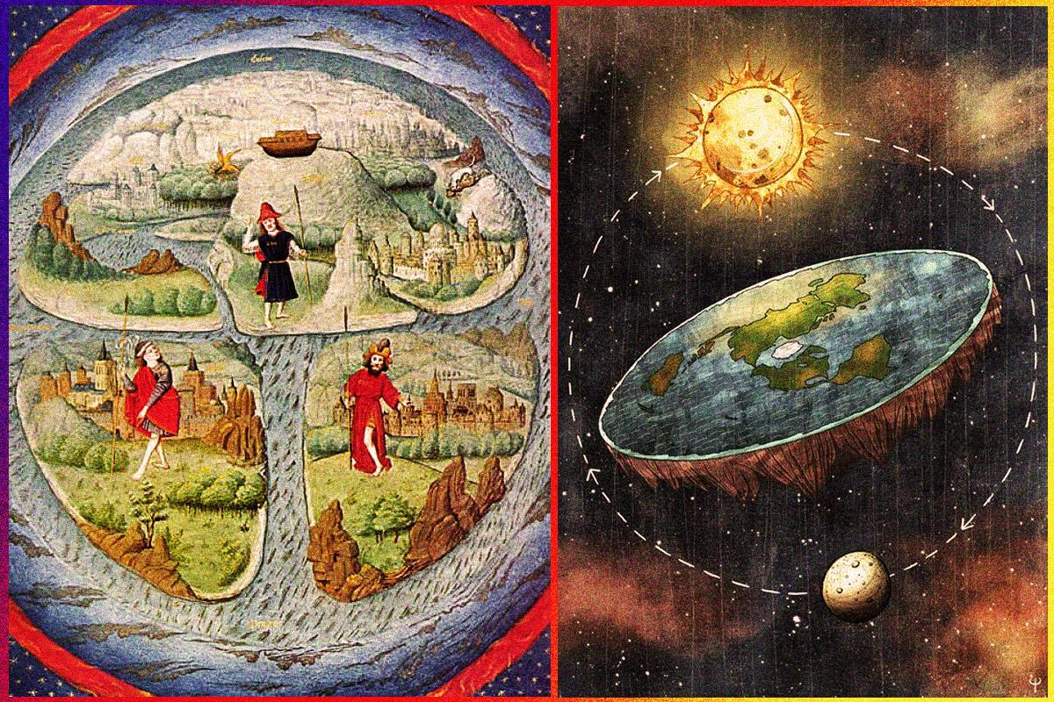
Ούτε καν γνωρίζαμε τη Γη μας
Εκείνη την εποχή ο μέσος άνθρωπος δεν γνώριζε βασικά στοιχεία για την Γη μας, πόσο μάλλον για τα ουράνια αντικείμενα.
Η θεωρία της επίπεδης Γης χρησιμοποιήθηκε από τα καθεστώτα στην εποχή του μεσαίωνα ενώ γνώριζαν ότι η Γη είναι σφαιρική.

Slide 5
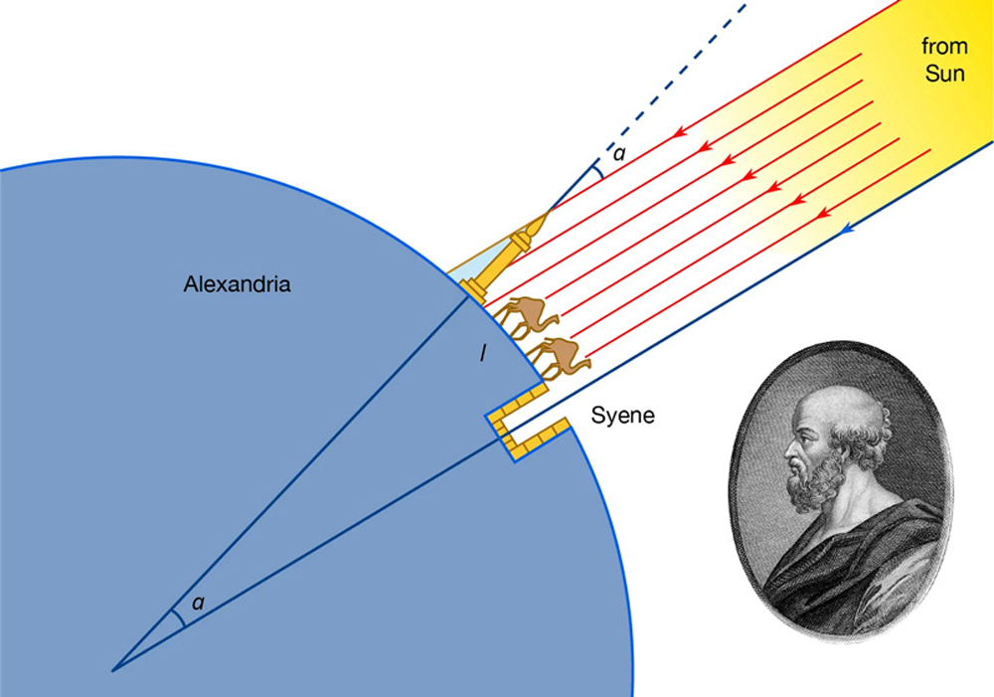
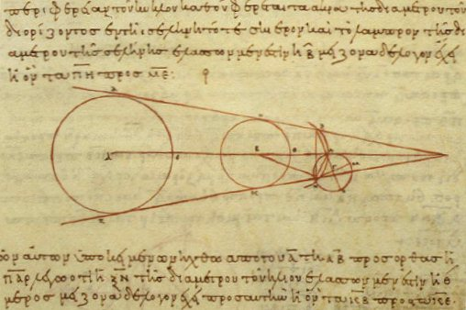
Οι γνώσεις από την εποχή των αρχαίων Ελλήνων δεν επικράτησαν
Ο Ερατοσθένης κατέληξε στο συμπέρασμα ότι εάν οι ακτίνες του ήλιου έρχονται με την ίδια γωνία την ίδια ώρα της ημέρας και μία ράβδο στην Αλεξάνδρεια δημιουργεί σκιά, ενώ μία ράβδο στη Συήνη όχι, αυτό σημαίνει ότι η επιφάνεια της Γης είναι καμπύλη.
Ο Αρίσταρχος απέδειξε ότι η Γη γυρίζει γύρω από τον ήλιο και ότι τα αστέρια βρίσκονται πολύ μακριά.

Slide 6
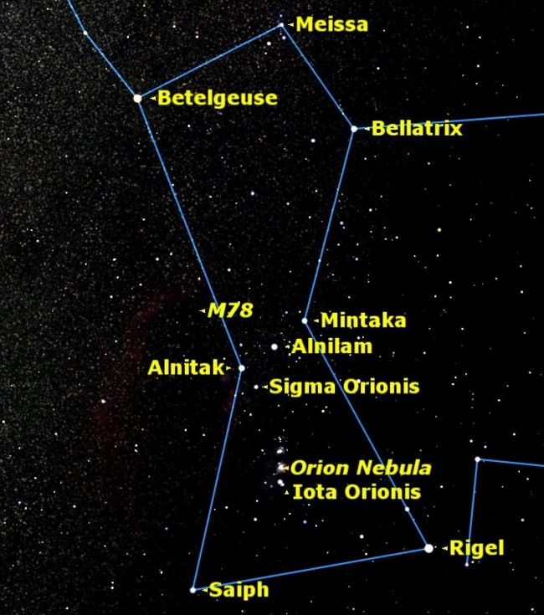
Τα Αραβικά ονόματα
Οι Άραβες έδωσαν πριν από 1000 χρόνια ονόματα στα αστέρια που είναι ορατά με γυμνό μάτι.
Κατασκεύασαν νέους χάρτες του ουρανού με τις λαμπρότητες των αστεριών.
Επισήμαναν τον γαλαξία της Ανδρομέδας σαν συννεφάκι και μελέτησαν την κλόνιση του άξονα της Γης.

Slide 7
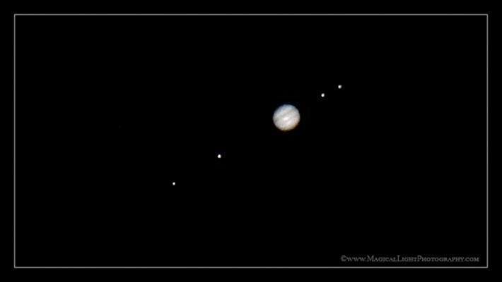
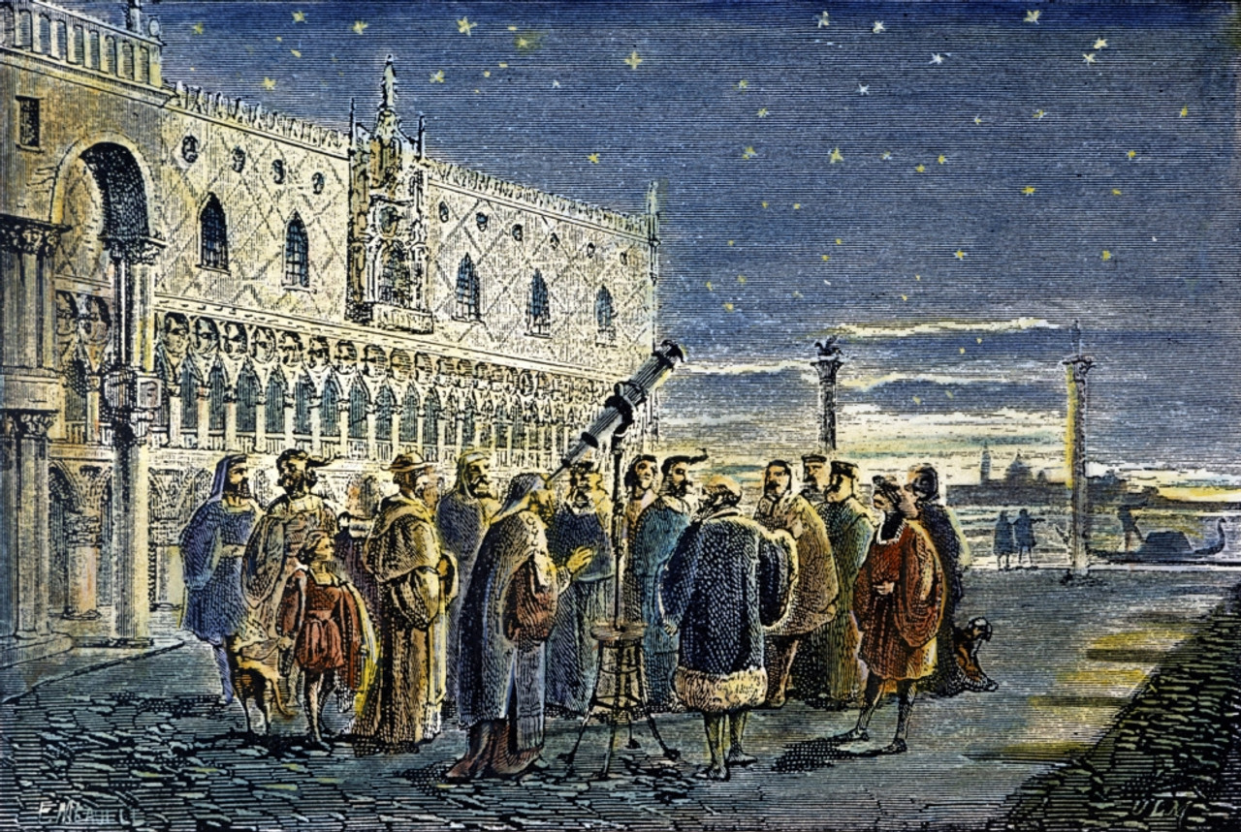
Το τηλεσκόπιο άλλαξε τον κόσμο
Με την χρήση του τηλεσκοπίου στην αστρονομία άλλαξε η εικόνα του ανθρώπου για τον κόσμο.
Η Γη <έφυγε> από το κέντρο του κόσμου.
Οι τροχιές των πλανητών μπορούσαν να εξηγηθούν με ακρίβεια.
Η εικόνα που άλλαξε τον κόσμο

Slide 8
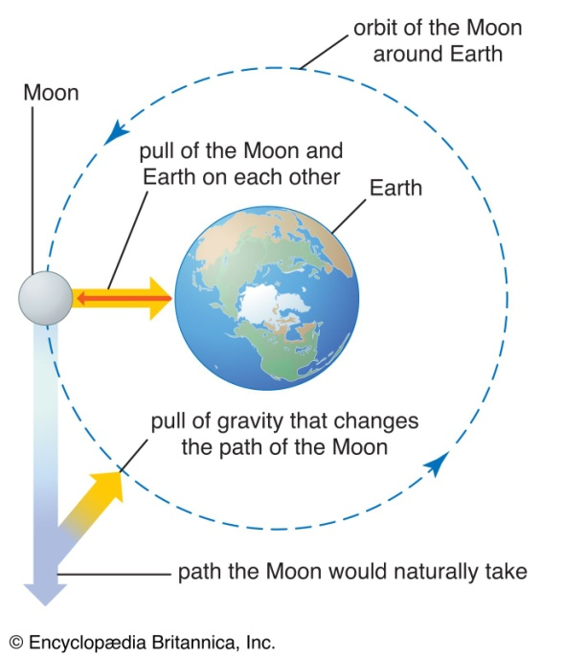
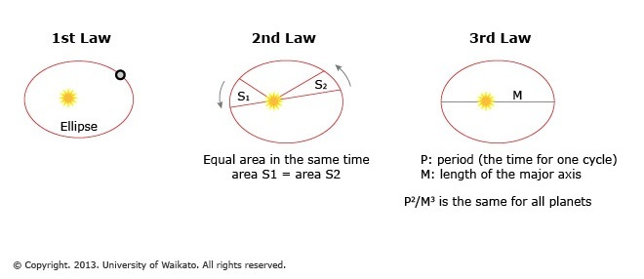
Οι κινήσεις των πλανητών- η ουράνια μηχανική
Οι νόμοι του Κέπλερ εξηγούν τις τροχιές των πλανητών.
Ο νόμος της παγκόσμιας έλξης του Νεύτωνα.
Οι ανακαλύψεις στην αστρονομία έδωσαν ώθηση σε όλες τις θετικές επιστήμες. Η ανθρωπότητα ξεπέρασε τον μεσαίωνα

Slide 9
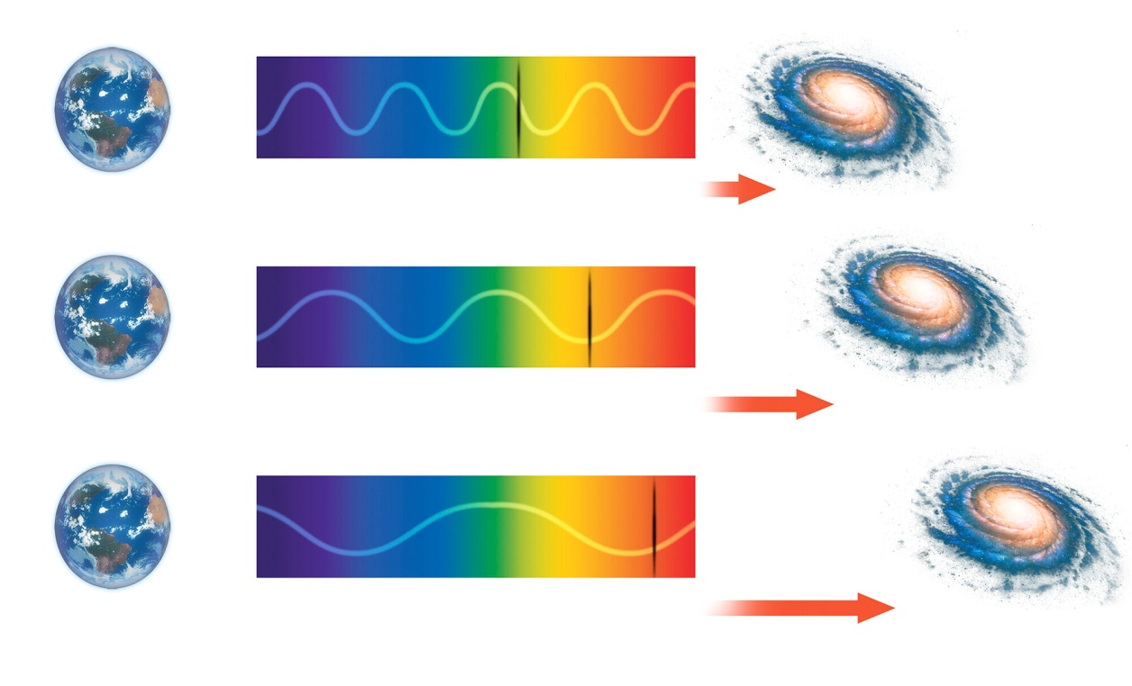
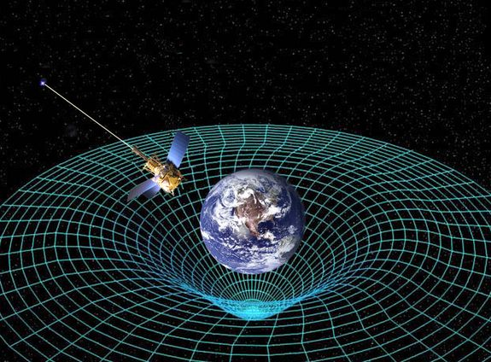
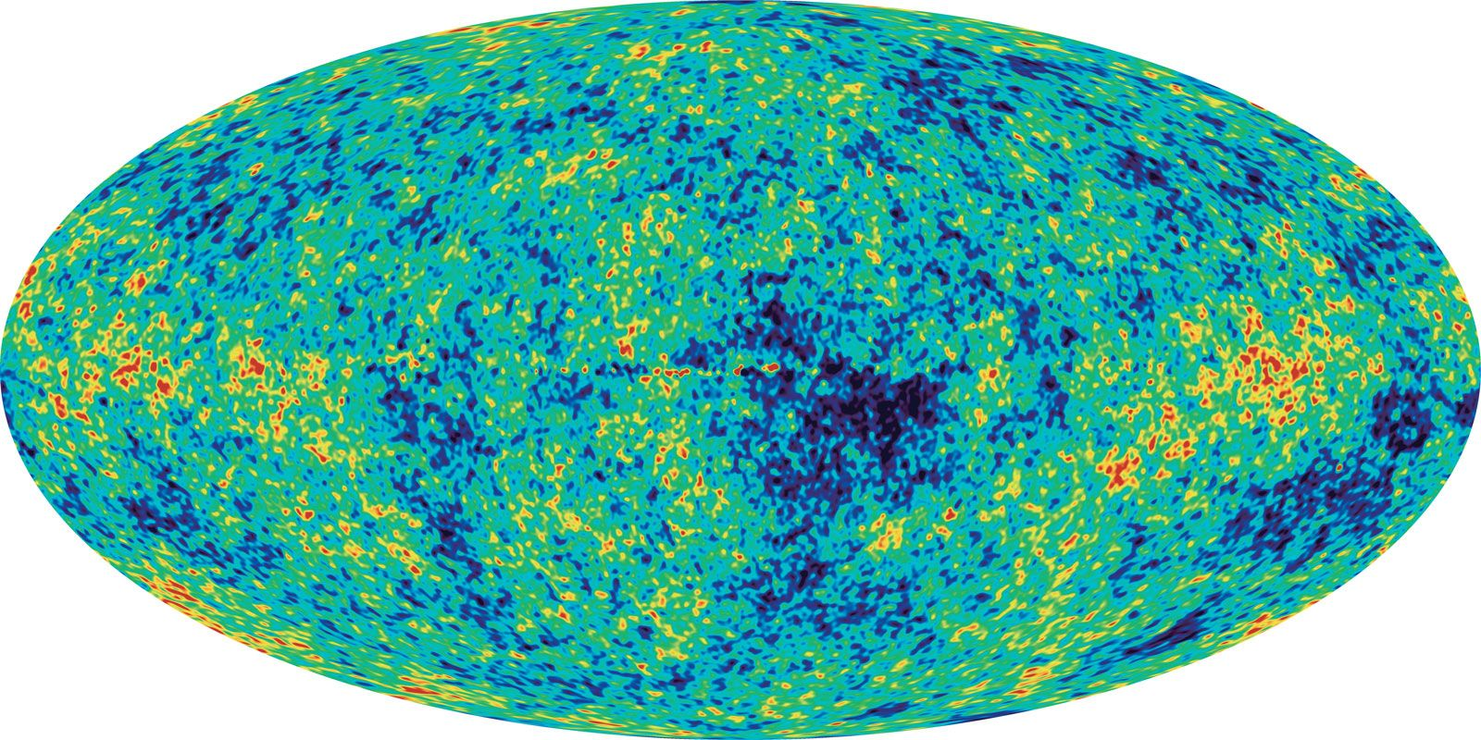
Ο εικοστός αιώνας
Τον περασμένο αιώνα η αστρονομία εξελίχτηκε με αλματώδη ρυθμό.
Κβαντική μηχανική και κοσμολογία διεύρυναν τους ορίζοντές μας.
Τα επίγεια και διαστημικά τηλεσκόπια, αλλά και η διαστημική άλλαξαν την σχέση μας με το σύμπαν.

